Slide 1
9-1
分裝

Slide 2
一、120頁，仔細閱讀後，
一題一題作答，要注意:
1、每一袋是裝5片，每5片裝一袋。
2、每減一次5，就是裝一袋。

Slide 3
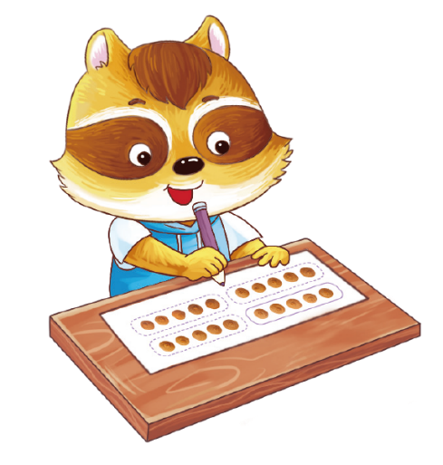
搭配頁數 P.120
3
有20片餅乾，每5片裝1袋，可
以裝幾袋？
圈圈看，並用減法算式記下來。
每5片圈起來，表示裝1袋。
還沒圈完，再繼續圈⋯⋯

Slide 4
搭配頁數 P.120
3
有20片餅乾，每5片裝1袋，可
以裝幾袋？
圈圈看，並用減法算式記下來。
20
－
①
5
＝
15
20片先裝1袋，還剩下15片。
15
－
②
5
＝
10
裝第2袋，還剩下10片。
10
－
③
5
5
＝
5
裝第3袋，還剩下 片。
5
－
④
4
0
5
＝
0
裝第 袋，還剩下 片。
4
答： 袋

Slide 5
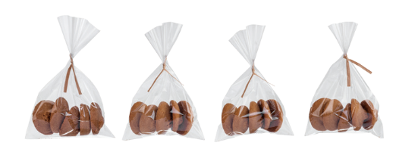
搭配頁數 P.120
3
有20片餅乾，每5片裝1袋，可
以裝幾袋？
說說看，減法算式中5減了幾次？
你怎麼知道可以裝幾袋？
20片餅乾，每5片裝
1袋，剛好裝 袋
，沒有剩下。
4

Slide 6
類題練習

Slide 7
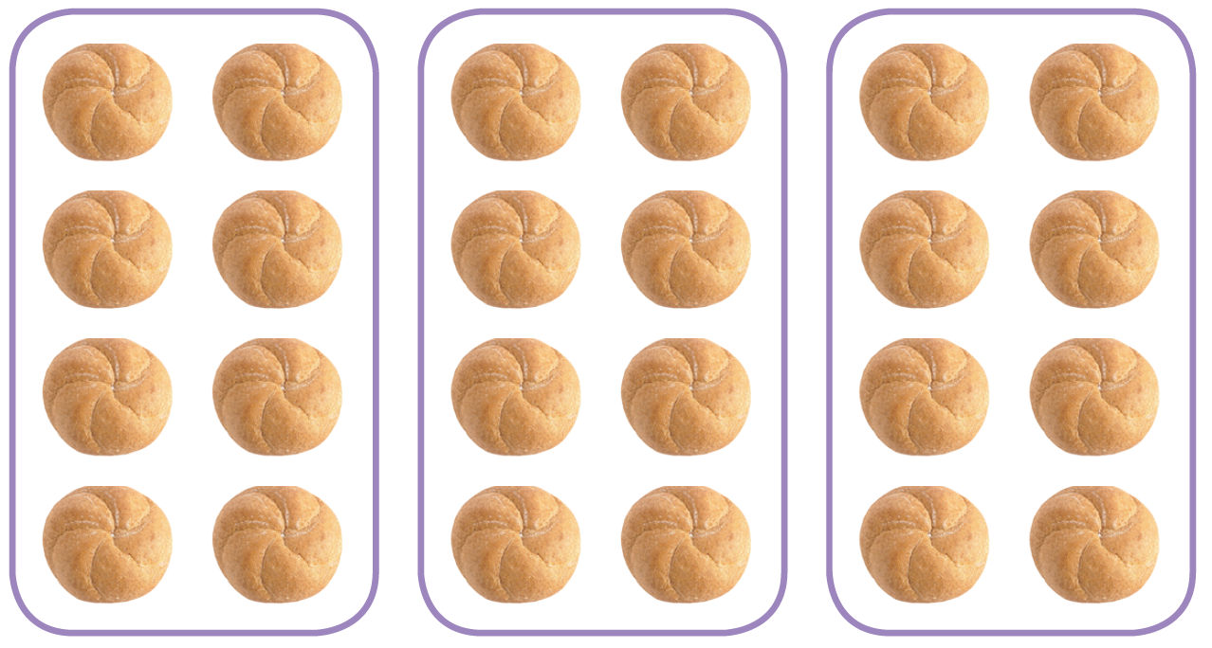
搭配頁數 P.121
4
有24個麵包，每8個裝1盤，可
以裝幾盤？
每8個圈起來，
表示裝1盤。
共圈了 次，
可以裝 盤。
3
3

Slide 8
搭配頁數 P.121
4
有24個麵包，每8個裝1盤，可
以裝幾盤？
把做法用算式記下來。
皮皮的做法：
美美的做法：
24
－
①
×
8
＝
16
8
1
＝
8
裝1盤用掉8個
16
－
②
×
8
＝
8
2
8
＝
16
裝2盤用掉16個
8
③
×
－
8
＝
0
8
3
＝
24
裝3盤用掉24個

Slide 9
搭配頁數 P.121
4
有24個麵包，每8個裝1盤，可
以裝幾盤？
8
24個麵包，每 個麵包裝1盤
，全部可以裝 盤，沒有剩
下。
3
3
答： 盤

Slide 10
練習題，請試一試皮皮與美美的做法。

Slide 11
搭配頁數 P.121
一條彩帶長30公分，每6公分
剪成一段，可以剪幾段？
30－6＝24
或用乘法算式記錄
24－6＝18
18－6＝12
12－6＝6
6－6＝0
5
答： 段

Slide 12
類題練習

Slide 13
類題練習

Slide 14
類題練習

Slide 15
類題練習

Slide 16
下課了

